Slide 1


Slide 2


Slide 3

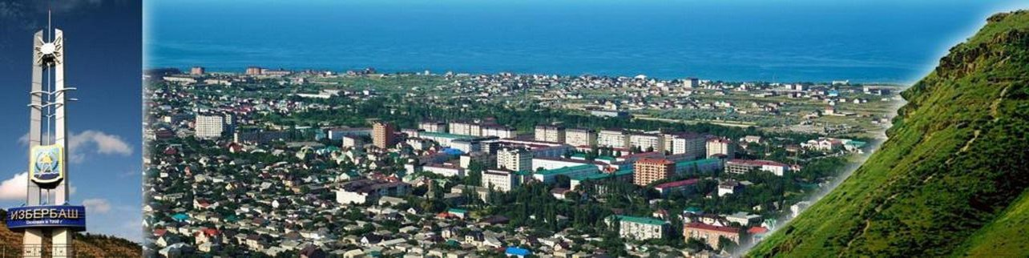
«Приоритетные направления развития системы образования городского округа «город Избербаш»
МАГОМЕДОВА ЗУЛЬФИЯ ИДРИСОВНА
НАЧАЛЬНИК УПРАВЛЕНИЯ ОБРАЗОВАНИЕМ
ГОРОДСКОГО ОКРУГА «ГОРОД ИЗБЕРБАШ»

Slide 4
Важные изменения в сфере образования за прошедший 2023-2024 учебный год:
-введение обновленных ФГОС
-введение единых ФООП
-разработка единых федеральных учебников
-внедрение единой модели профориентации
-проведение уроков «Разговоры о важном» и «Россия – мои горизонты»
-переход на 5-дневную учебную неделю
МАГОМЕДОВА ЗУЛЬФИЯ ИДРИСОВНА
НАЧАЛЬНИК УПРАВЛЕНИЯ ОБРАЗОВАНИЕМ
ГОРОДСКОГО ОКРУГА «ГОРОД ИЗБЕРБАШ»

Slide 5
В системе образования городского округа
«город Избербаш» функционируют:
8 СОШ
14 ДОУ
1 УДО

Slide 6
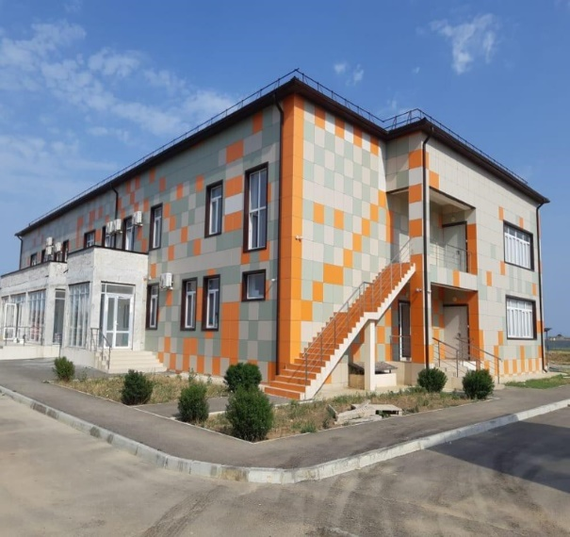
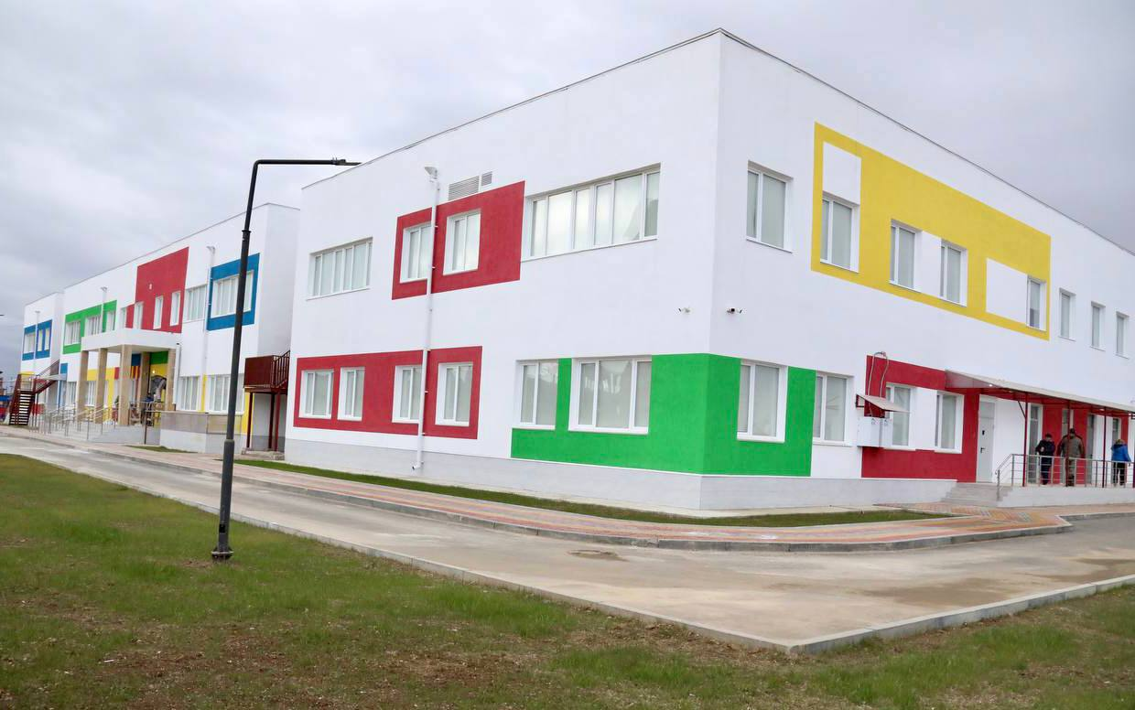
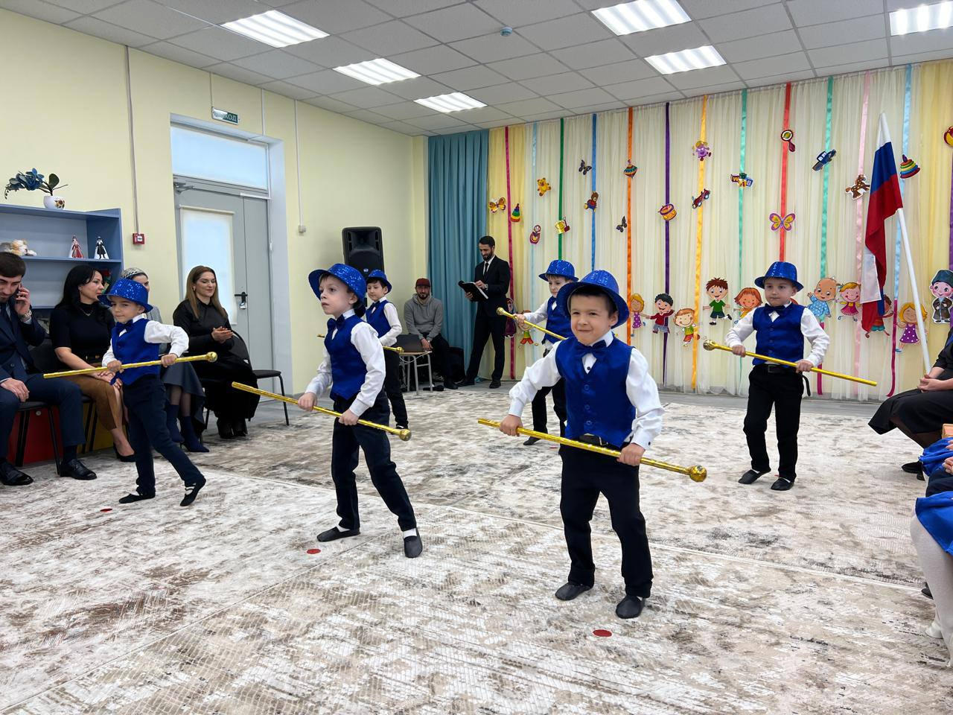
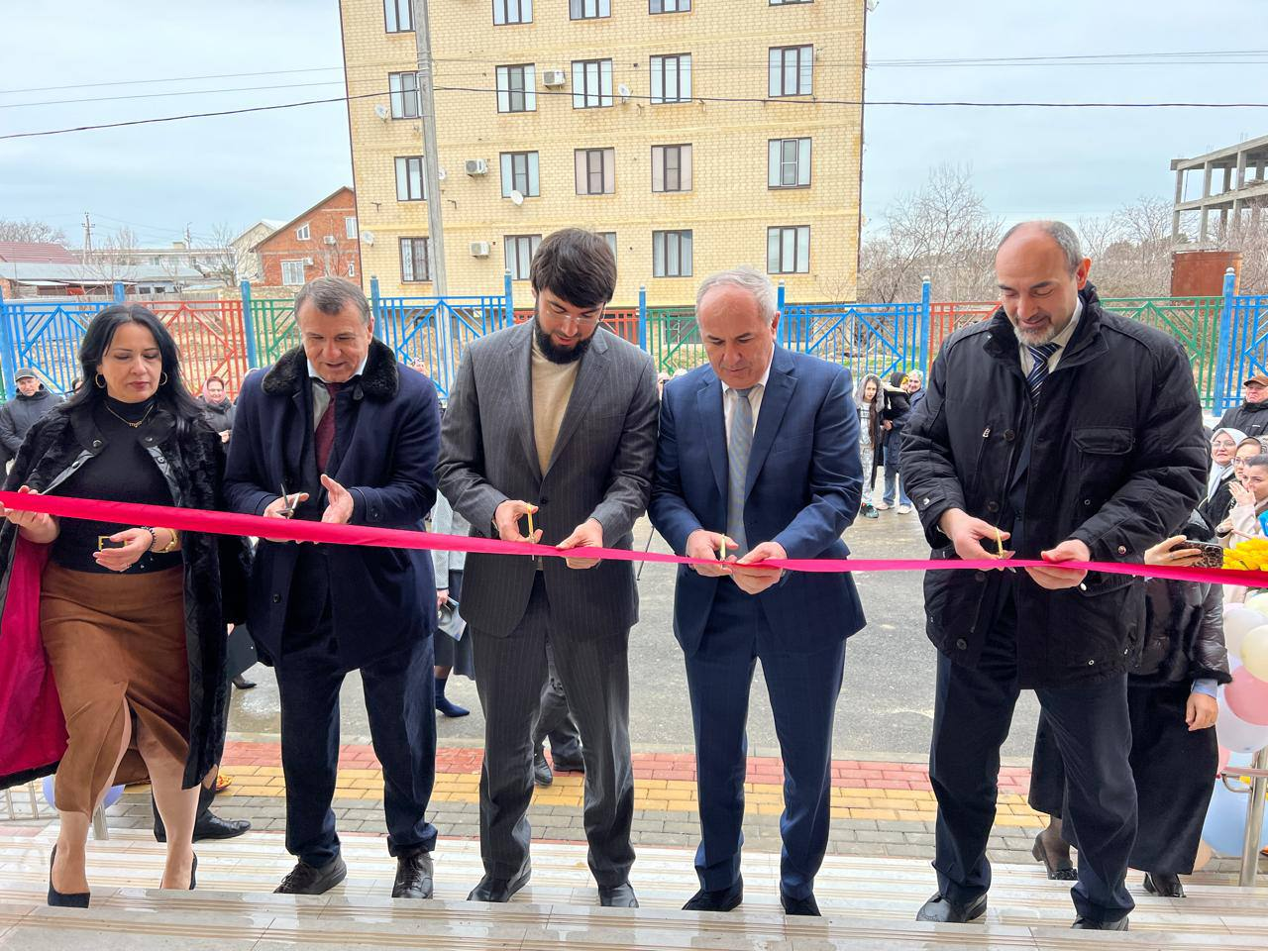
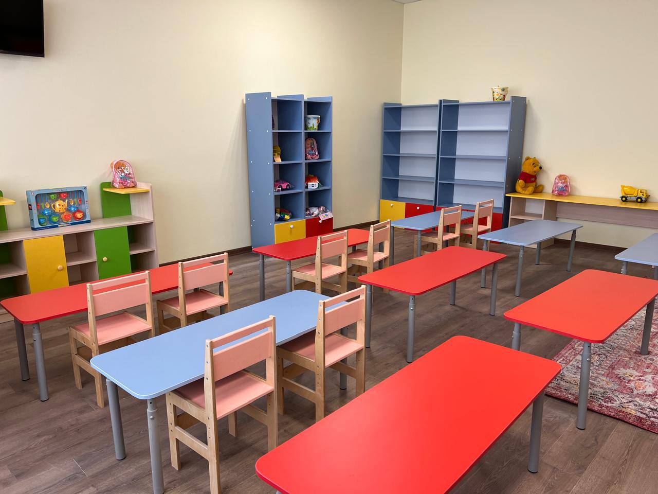
ТОРЖЕСТВЕННО ОТКРЫТЫ НОВЫЕ ДОШКОЛЬНЫЕ ОБРАЗОВАТЕЛЬНЫЕ УЧРЕЖДЕНИЯ №9, №5, №7
по ул. Российская, 15, Морская,2, Кураева, 30

Slide 7
Услугу дошкольного образования по состоянию на сегодняшний день получают – 3159 воспитанников.
Заявленных на устройство в детский сад на конец августа составляет 1897 детей.
Не обеспечены местами в детских садах 544 ребенка.
Доступность дошкольного образования в г. Избербаш составляет 86 %.
МАГОМЕДОВА ЗУЛЬФИЯ ИДРИСОВНА
НАЧАЛЬНИК УПРАВЛЕНИЯ ОБРАЗОВАНИЕМ
ГОРОДСКОГО ОКРУГА «ГОРОД ИЗБЕРБАШ»

Slide 8
Из 218 педагогов дошкольного образования прошли повышение квалификации – 98 педагогических работников, это составляет 45%.
Высшую квалификационную категорию имеют 27 педагогов (27, 5 %).
Первая квалификационная категория у 56 педагогов (57, 2 %).
МАГОМЕДОВА ЗУЛЬФИЯ ИДРИСОВНА
НАЧАЛЬНИК УПРАВЛЕНИЯ ОБРАЗОВАНИЕМ
ГОРОДСКОГО ОКРУГА «ГОРОД ИЗБЕРБАШ»

Slide 9
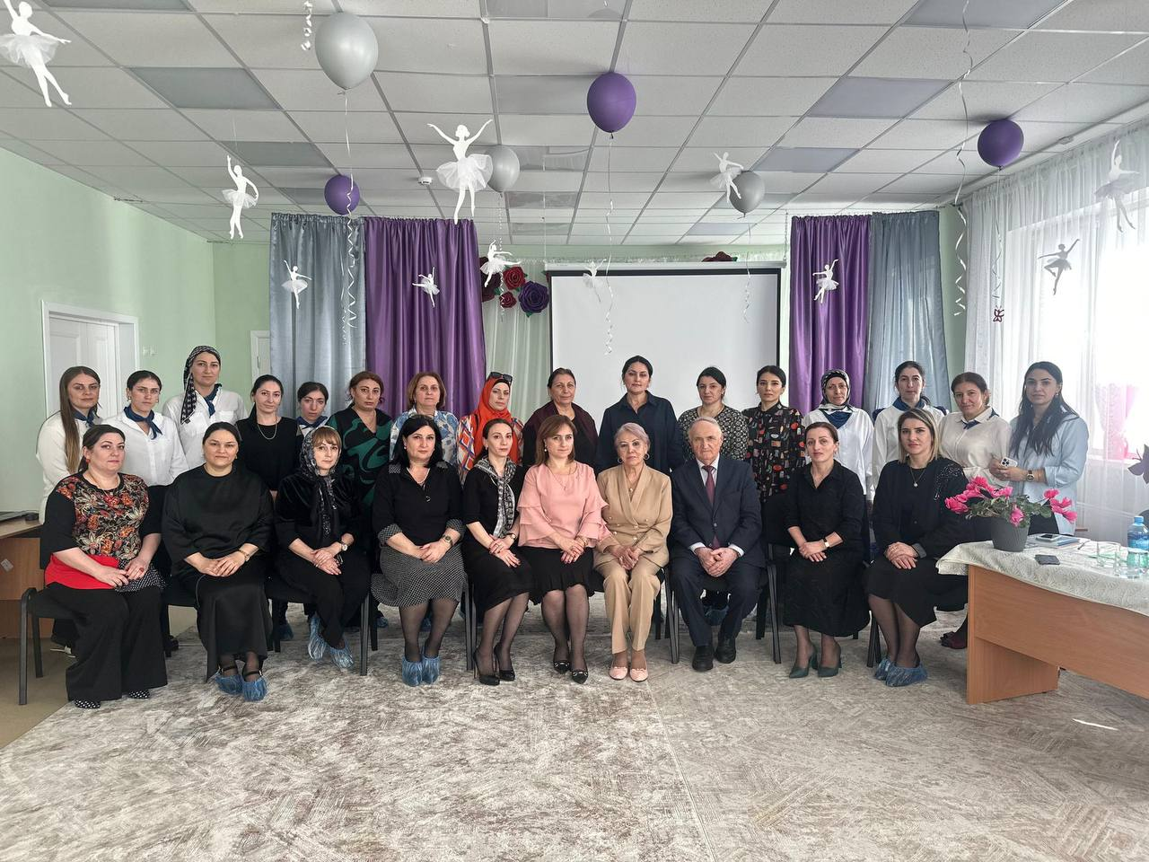
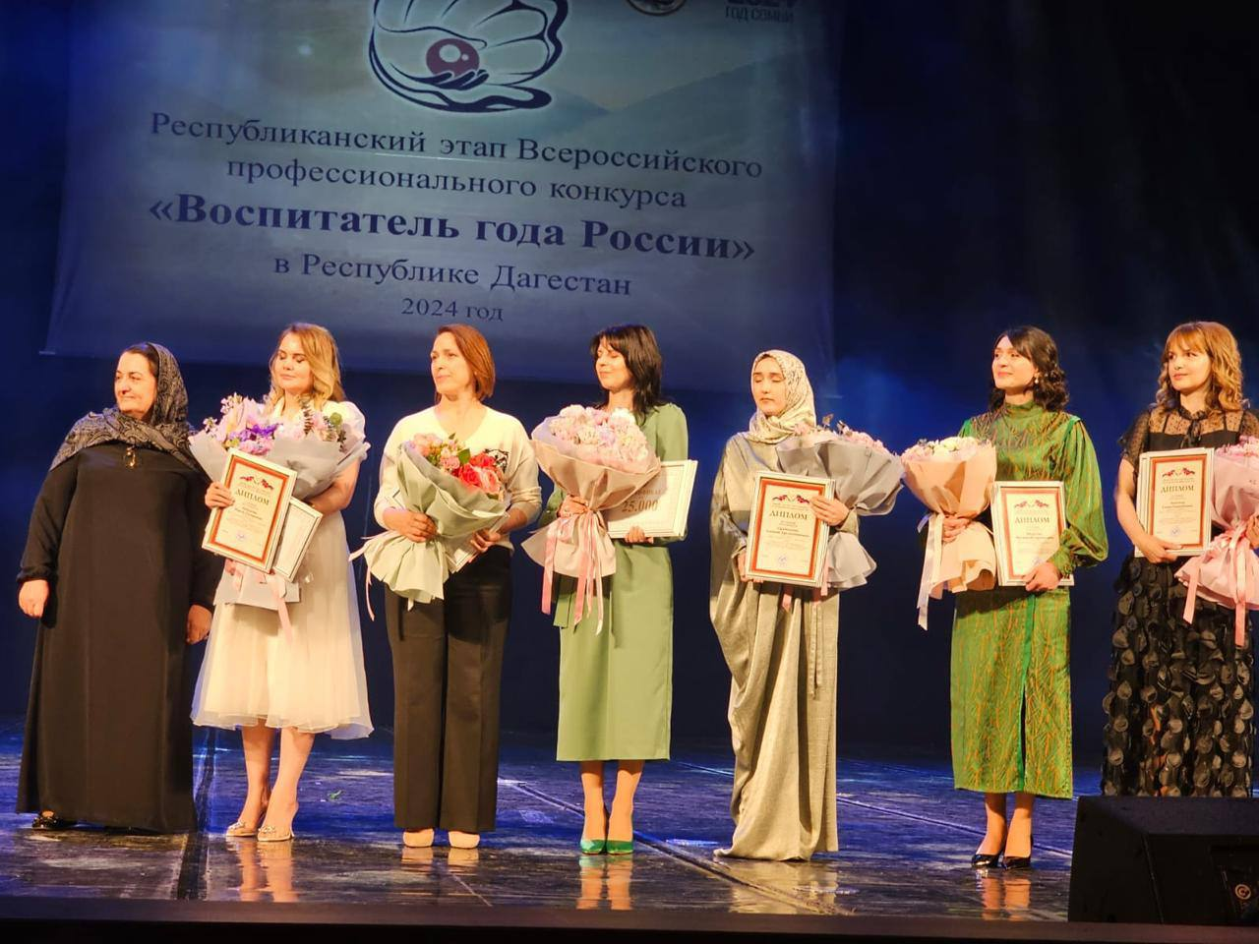
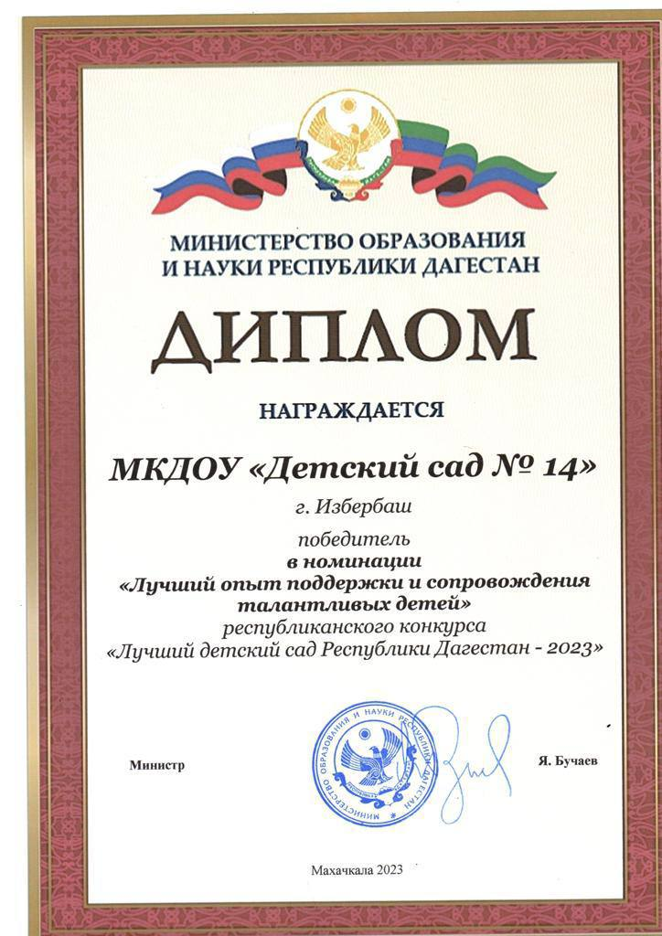
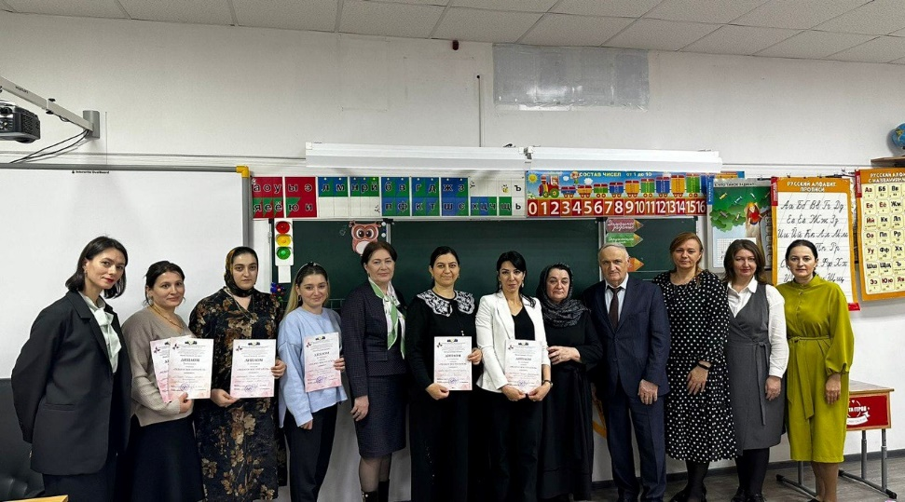
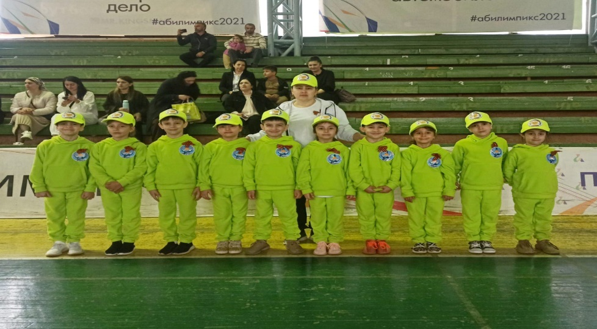
НАШИ УСПЕХИ В ОБЛАСТИ ДОШКОЛЬНОГО ОБРАЗОВАНИЯ

Slide 10
Из 586 педагогов СОШ курсы повышения квалификации прошли 543 педагогов (92, 6 %).
Высшую категорию имеют 164 педагогов, первую категорию -103.
МАГОМЕДОВА ЗУЛЬФИЯ ИДРИСОВНА
НАЧАЛЬНИК УПРАВЛЕНИЯ ОБРАЗОВАНИЕМ
ГОРОДСКОГО ОКРУГА «ГОРОД ИЗБЕРБАШ»

Slide 11
«МОДЕРНИЗАЦИЯ ШКОЛЬНЫХ СИСТЕМ ОБРАЗОВАНИЯ»
2025г. - капитальный ремонт в МКОУ «СОШ №10»
МАГОМЕДОВА ЗУЛЬФИЯ ИДРИСОВНА
НАЧАЛЬНИК УПРАВЛЕНИЯ ОБРАЗОВАНИЕМ
ГОРОДСКОГО ОКРУГА «ГОРОД ИЗБЕРБАШ»

Slide 12
ЕГЭ – 2024
-допущены 278 обучающихся – 100%
-получили аттестаты 266 обучающихся
-15,5% выпускников получили аттестат особого образца и медаль
«За особые успехи в учении»
МАГОМЕДОВА ЗУЛЬФИЯ ИДРИСОВНА
НАЧАЛЬНИК УПРАВЛЕНИЯ ОБРАЗОВАНИЕМ
ГОРОДСКОГО ОКРУГА «ГОРОД ИЗБЕРБАШ»

Slide 13
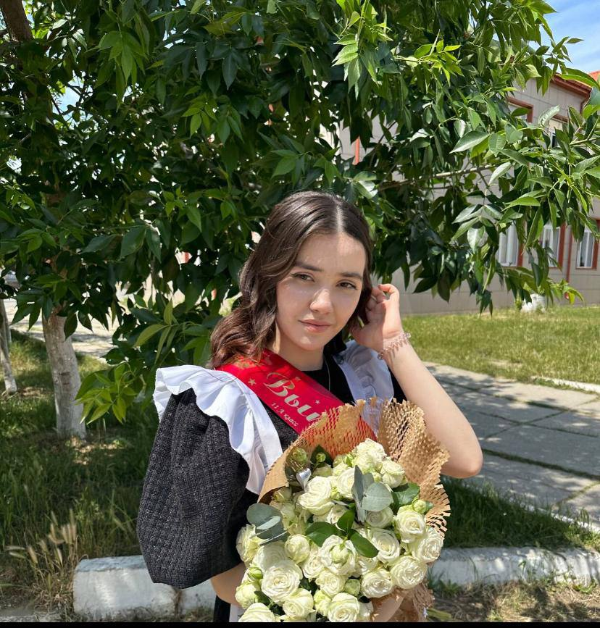
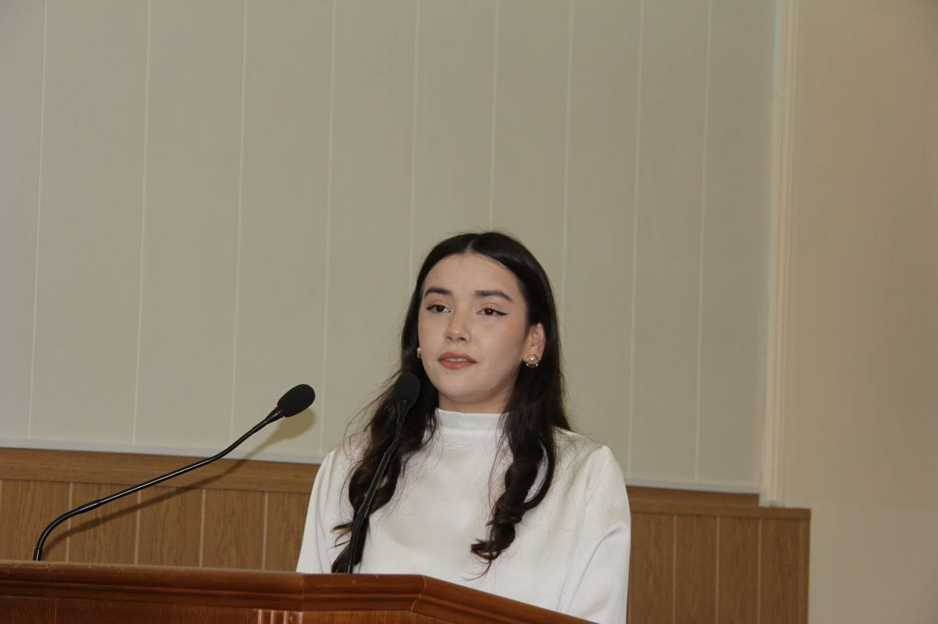
ШАХБАНОВА ЛЕЙЛА КУРБАНИСМАИЛОВНА, УЧЕНИЦА МКОУ «СОШ №11» – 100 БАЛЛОВ ПО ХИМИИ!

Slide 15
Выпускников 9-ых классов - 932 человек
С отличием завершили обучение – 70
Средний балл ОГЭ по русскому языку -3,6.
Средний балл ОГЭ по математике – 3,6.
МАГОМЕДОВА ЗУЛЬФИЯ ИДРИСОВНА
НАЧАЛЬНИК УПРАВЛЕНИЯ ОБРАЗОВАНИЕМ
ГОРОДСКОГО ОКРУГА «ГОРОД ИЗБЕРБАШ»

Slide 16
Всероссийские проверочные работы (ВПР) – 92% обучающихся сдали успешно
МАГОМЕДОВА ЗУЛЬФИЯ ИДРИСОВНА
НАЧАЛЬНИК УПРАВЛЕНИЯ ОБРАЗОВАНИЕМ
ГОРОДСКОГО ОКРУГА «ГОРОД ИЗБЕРБАШ»

Slide 17
С 1 сентября 2023 года во всех школах внедрена единая модель профориентации, профориентационный минимум
МАГОМЕДОВА ЗУЛЬФИЯ ИДРИСОВНА
НАЧАЛЬНИК УПРАВЛЕНИЯ ОБРАЗОВАНИЕМ
ГОРОДСКОГО ОКРУГА «ГОРОД ИЗБЕРБАШ»

Slide 18
С 1 сентября 2023 года на базе общеобразовательных организаций МБОУ «СОШ №12, «СОШ №11» открыты психолого-педагогические группы и в МКОУ «СОШ №2» города Избербаша открыт психолого-педагогический класс.
В новом учебном году открываются физико-математический классы ранней предпрофильной подготовки в СОШ № 1 и 8, далее – поэтапно в СОШ № 10 и 11.
МАГОМЕДОВА ЗУЛЬФИЯ ИДРИСОВНА
НАЧАЛЬНИК УПРАВЛЕНИЯ ОБРАЗОВАНИЕМ
ГОРОДСКОГО ОКРУГА «ГОРОД ИЗБЕРБАШ»

Slide 19
ОБЕСПЕЧЕННОСТЬ УЧЕБНИКАМИ

Slide 20
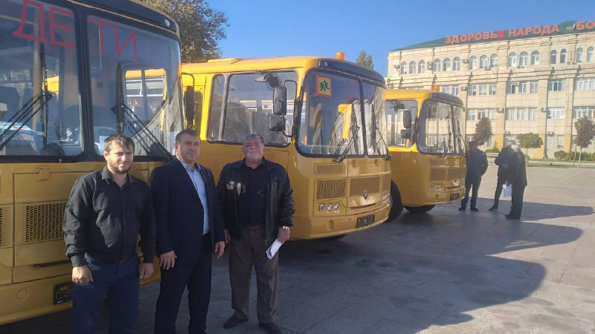
МКОУ «СОШ №2» г. Избербаш был выделен новый автобус марки «ПАЗ» на 24 места

Slide 21
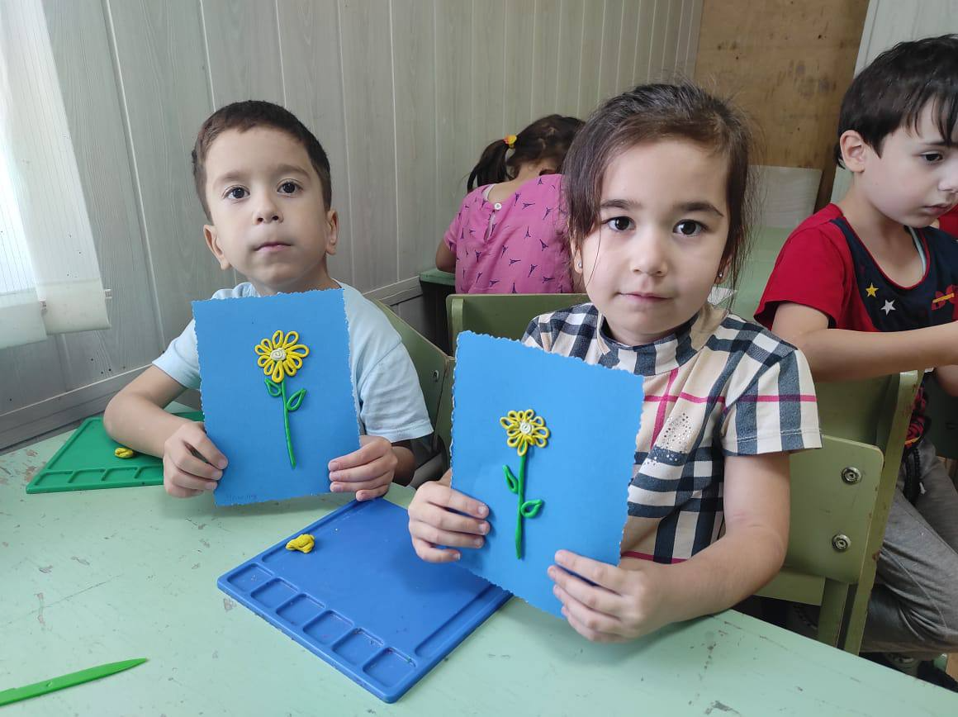
Пришкольные лагеря дневного пребывания детей на базе СОШ № 2, 3, 11, 12, ИШИ
Досуговая площадка на базе МБУ ДО «ДДТ»

Slide 22
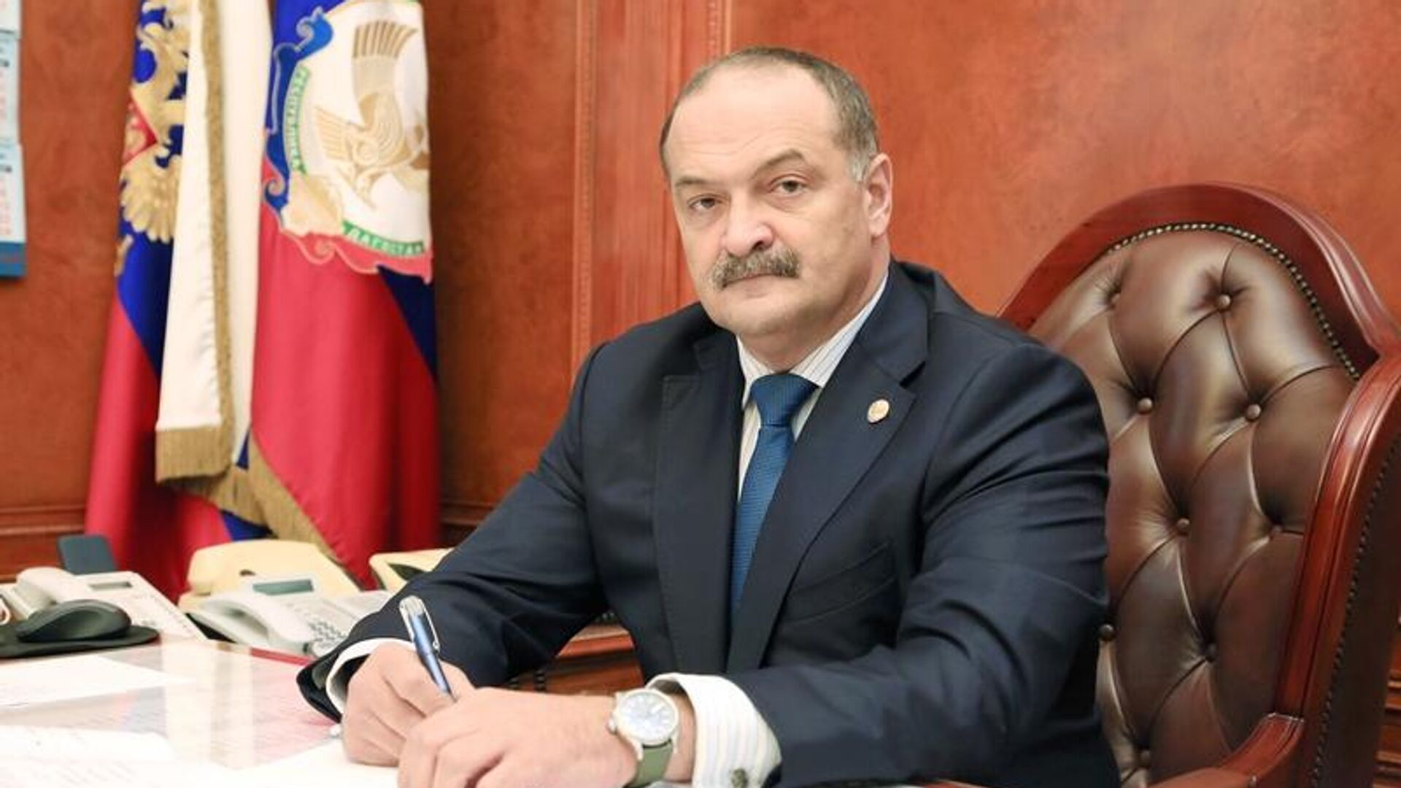
«Именно от учителя зависит в большей степени воспитание у подрастающего поколения патриотизма и любви к Отечеству. Что делает сильным и непобедимым государство»

Slide 23
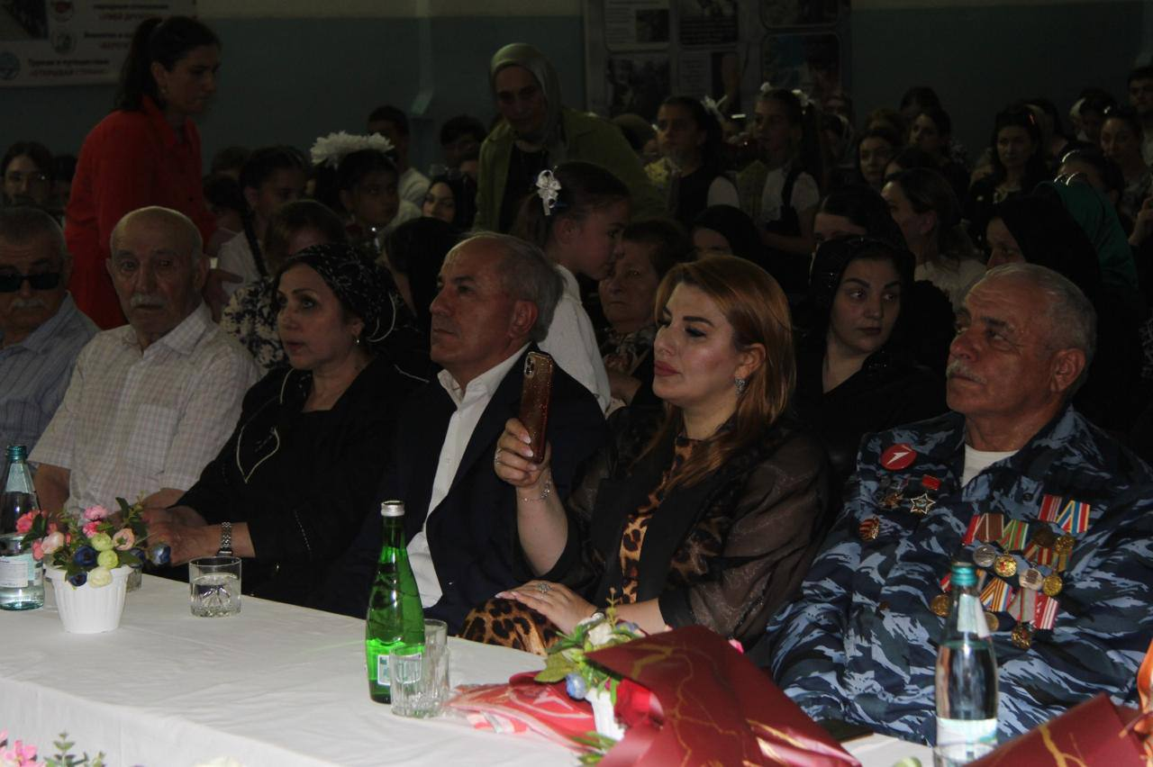
На базе МБОУ «СОШ №12» состоялась презентация видеофильма «Сильные духом», посвящённая погибшим в СВО на Украине Избербашцам

Slide 24
СПТ
В новом учебном году СПТ тестирование будет проводиться не только с обучающимися, но и с педагогами в целях выявления рисков некорректной воспитательной работы с обучающимися
МАГОМЕДОВА ЗУЛЬФИЯ ИДРИСОВНА
НАЧАЛЬНИК УПРАВЛЕНИЯ ОБРАЗОВАНИЕМ
ГОРОДСКОГО ОКРУГА «ГОРОД ИЗБЕРБАШ»

Slide 26
НАШИ УСПЕХИ В ОБЛАСТИ ШКОЛЬНОГО ОБРАЗОВАНИЯ
МАГОМЕДОВА ЗУЛЬФИЯ ИДРИСОВНА
НАЧАЛЬНИК УПРАВЛЕНИЯ ОБРАЗОВАНИЕМ
ГОРОДСКОГО ОКРУГА «ГОРОД ИЗБЕРБАШ»

Slide 27
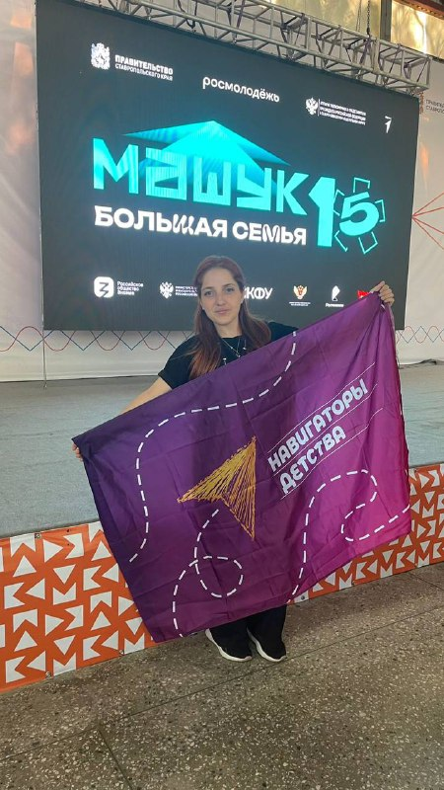
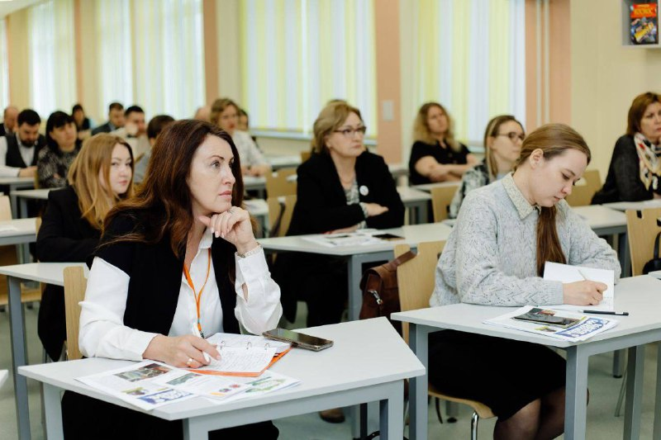
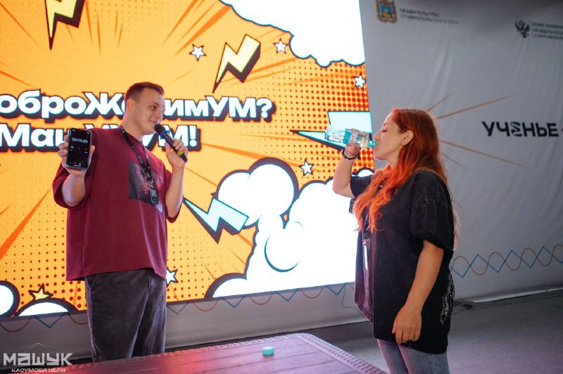
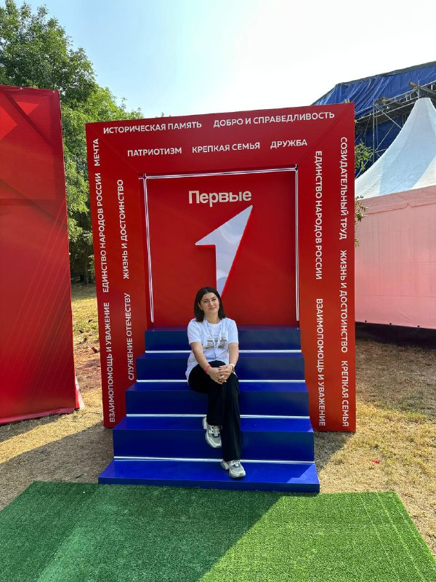
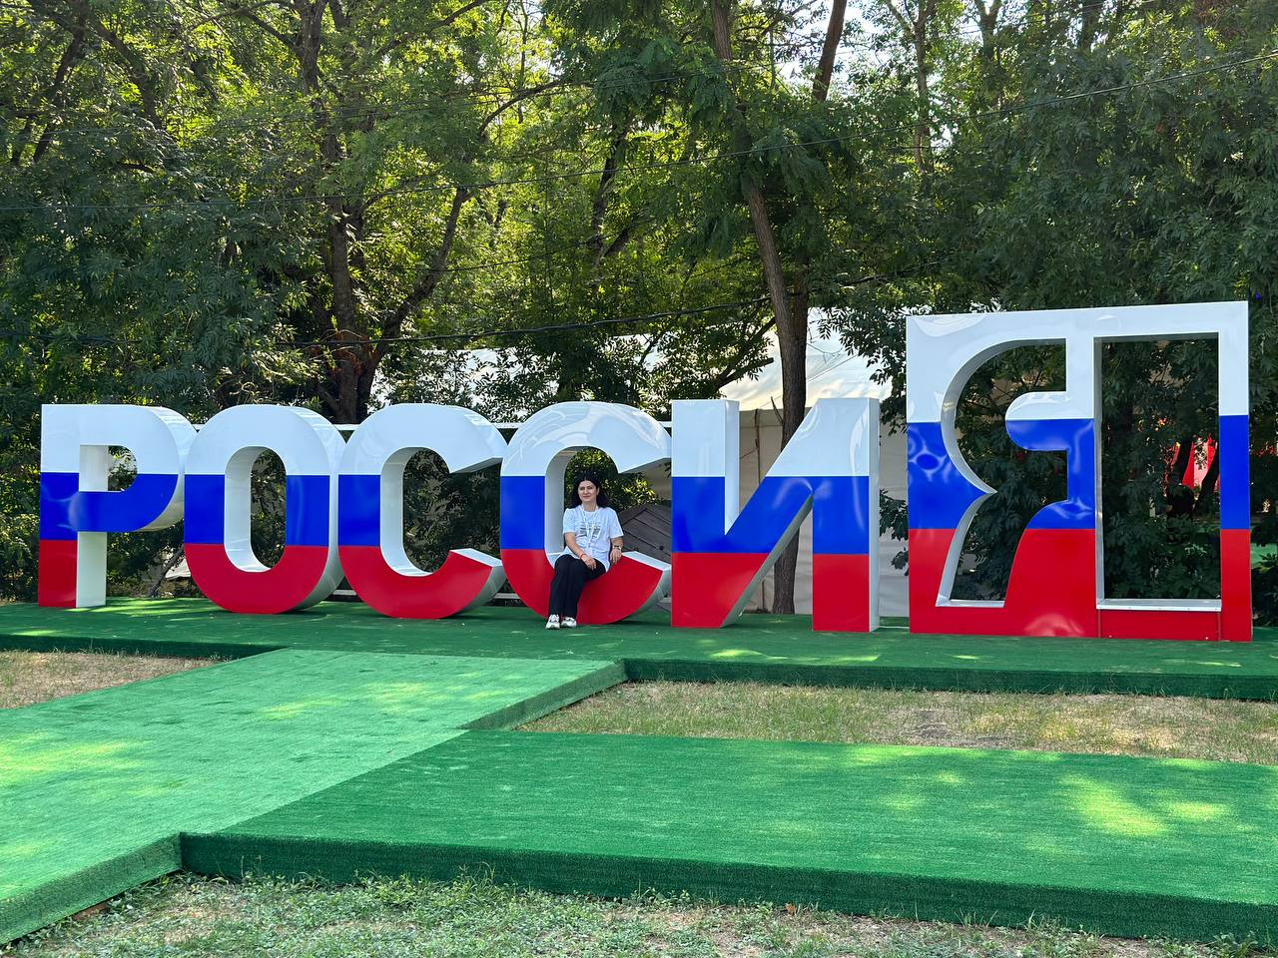
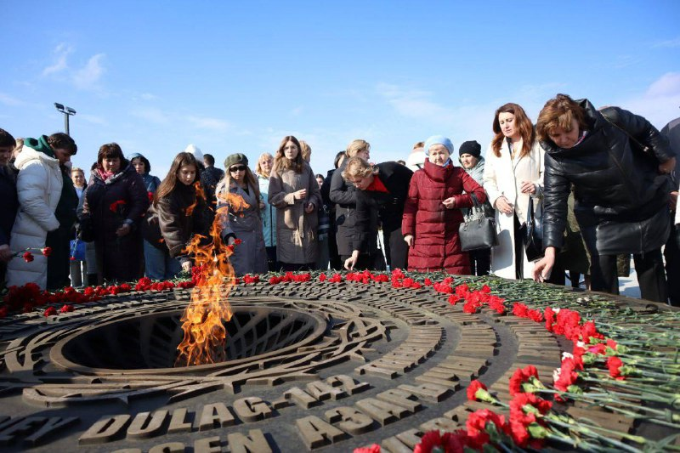
ОМАРОВА ДЖАМИЛЯ МАГОМЕДОВНА, МУРТУЗАЛИЕВА НАИДА ГУСЕНОВНА, СОВЕТНИКИ ДИРЕКТОРОВ ПО ВОСПИТАНИЮ МКОУ «СОШ №8» И МБОУ «СОШ №12» -УЧАСТНИКИ ФОРУМА «МАШУК»
ХАЛИМБЕКОВА НАТАЛЬЯ КАЗБУЛАТОВНА, СОВЕТНИК ДИРЕКТОРА ПО ВОСПИТАНИЮ МКОУ «СОШ №;10» - УЧАСТНИК ФОРУМА «ШКОЛА ГЕРОЕВ»

Slide 28
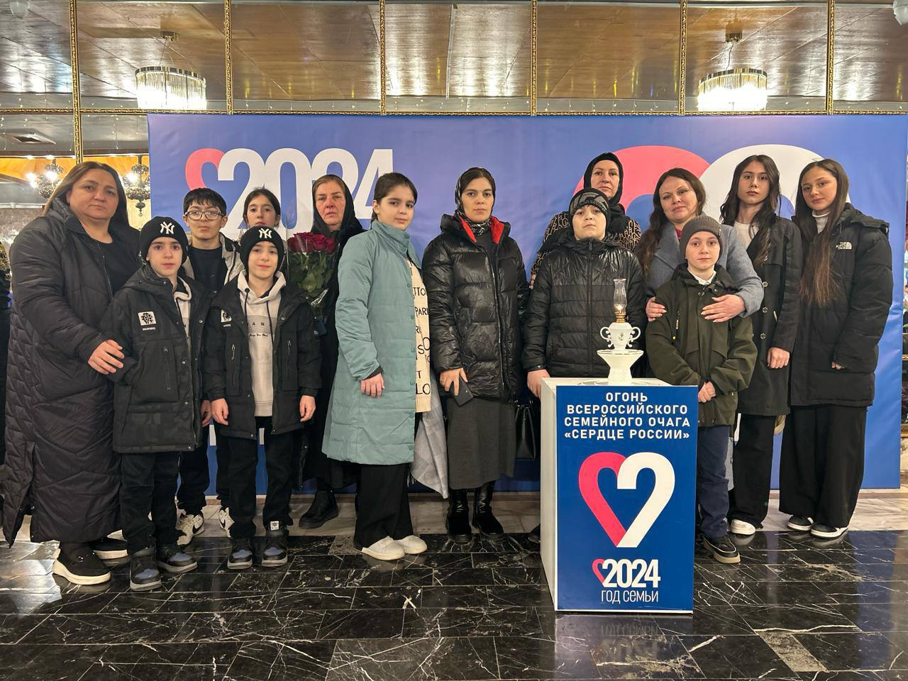
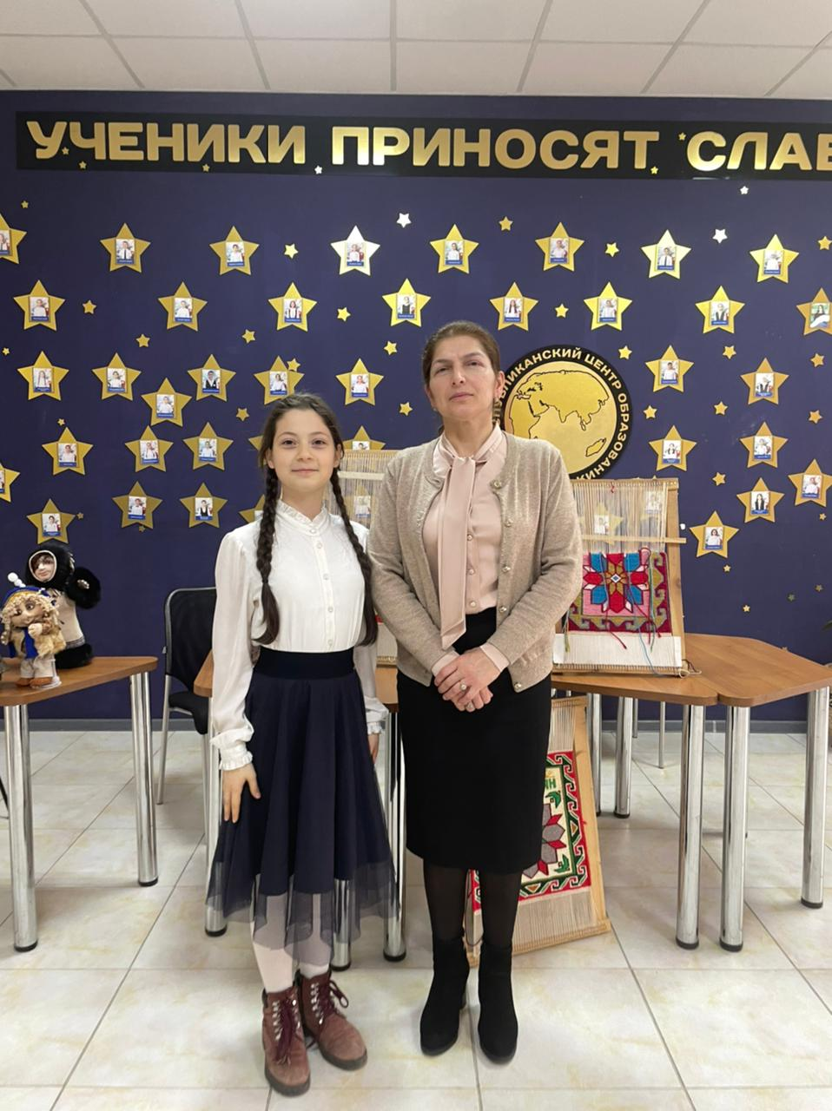
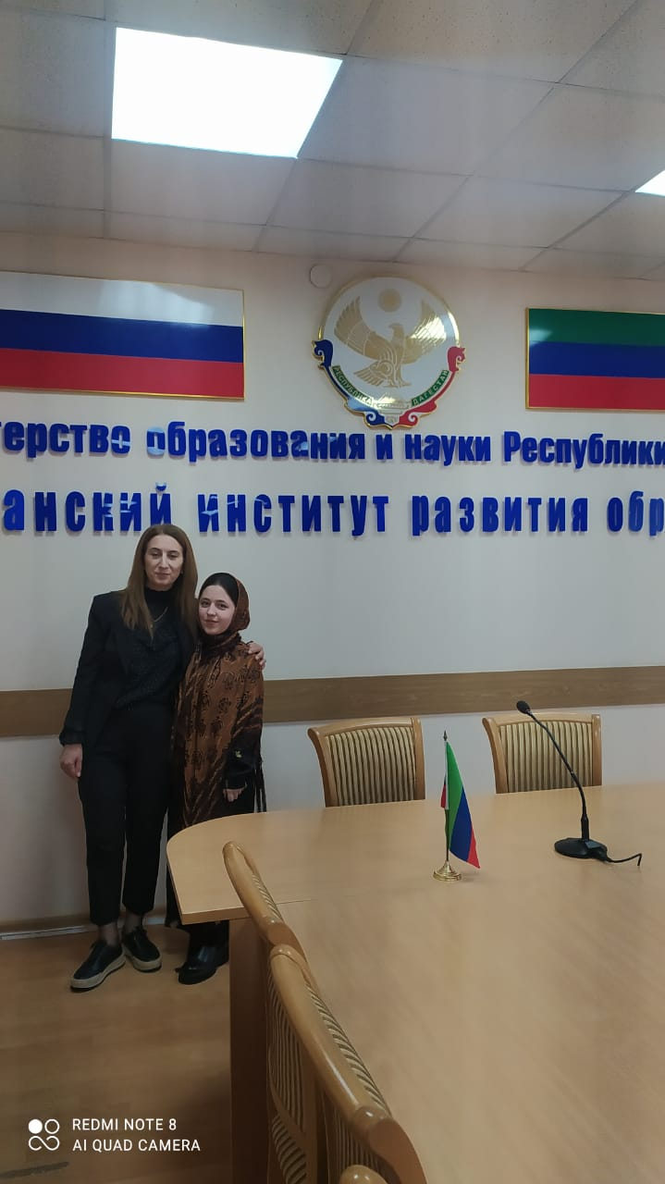
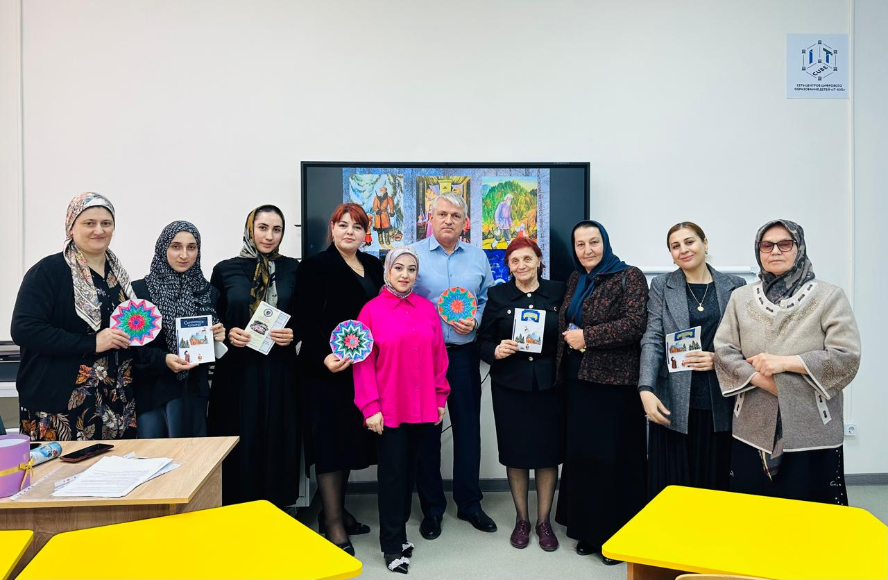
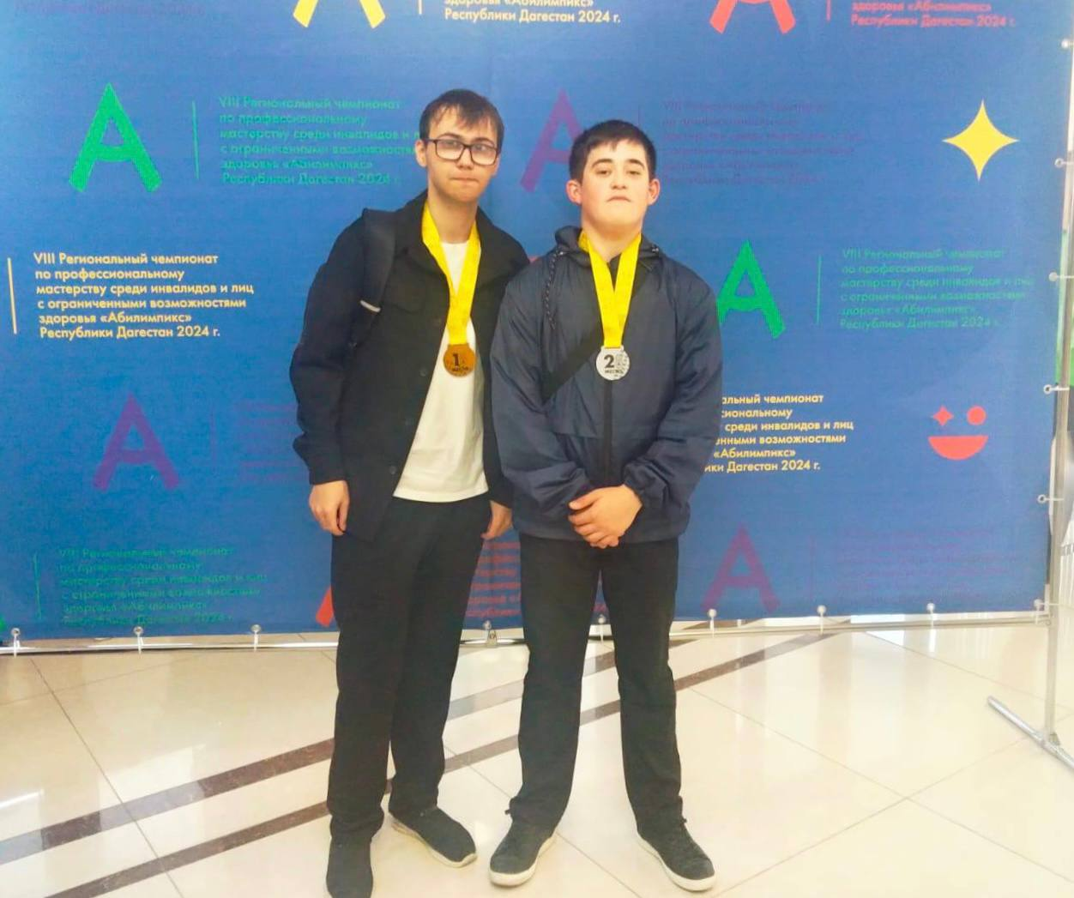
НАШИ УСПЕХИ В ОБЛАСТИ ШКОЛЬНОГО ОБРАЗОВАНИЯ

Slide 29
ДОПОЛНИТЕЛЬНОЕ ОБРАЗОВАНИЕ
Охват детей дополнительным образованием в рамках федерального проекта «Успех каждого ребенка» составил 90%
МАГОМЕДОВА ЗУЛЬФИЯ ИДРИСОВНА
НАЧАЛЬНИК УПРАВЛЕНИЯ ОБРАЗОВАНИЕМ
ГОРОДСКОГО ОКРУГА «ГОРОД ИЗБЕРБАШ»

Slide 30
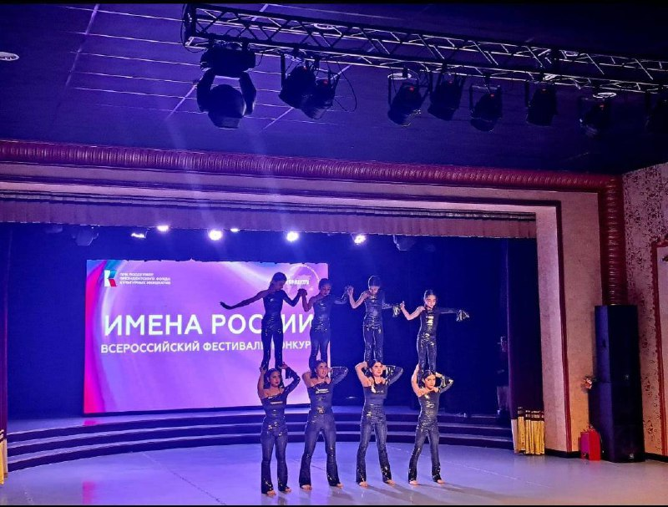

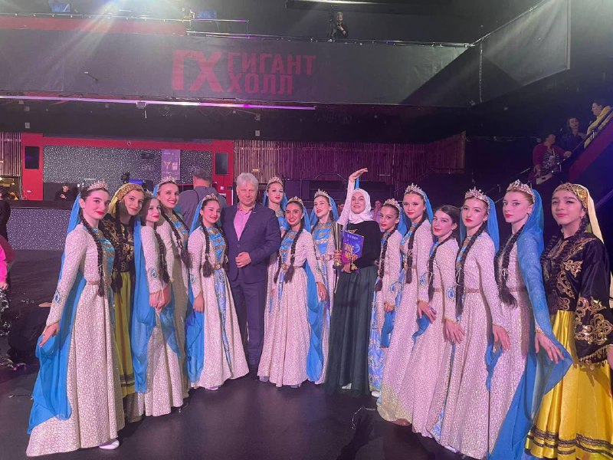
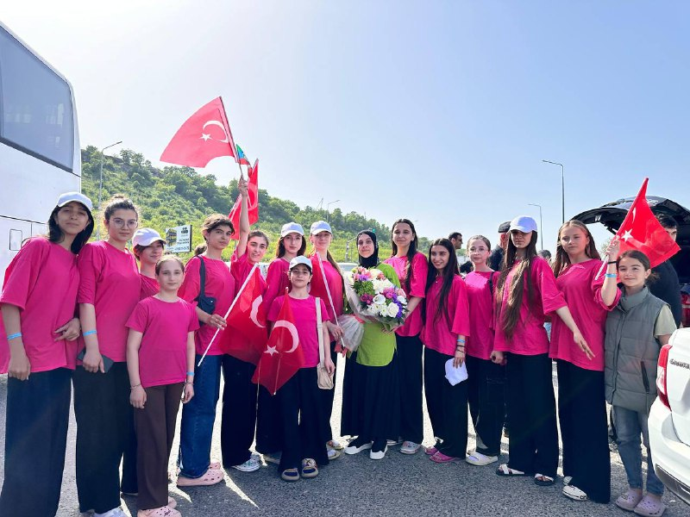
НАШИ УСПЕХИ В ОБЛАСТИ ДОПОЛНИТЕЛЬНОГО ОБРАЗОВАНИЯ

Slide 31

Вся работа системы образования городского округа «город Избербаш» была нацелена на то, чтобы наши дети могли реализовать себя в жизни. Мы должны их научить работать в команде, стремиться к саморазвитию, творчеству, взаимному обучению и самообразованию.
QR-код для скачивания материалов
Августовского совещания
работников образования-2024

Slide 32
QR-код для скачивания материалов
Августовского совещания
работников образования-2024
Поздравляем с наступающим Днём знаний!

